Slide 1
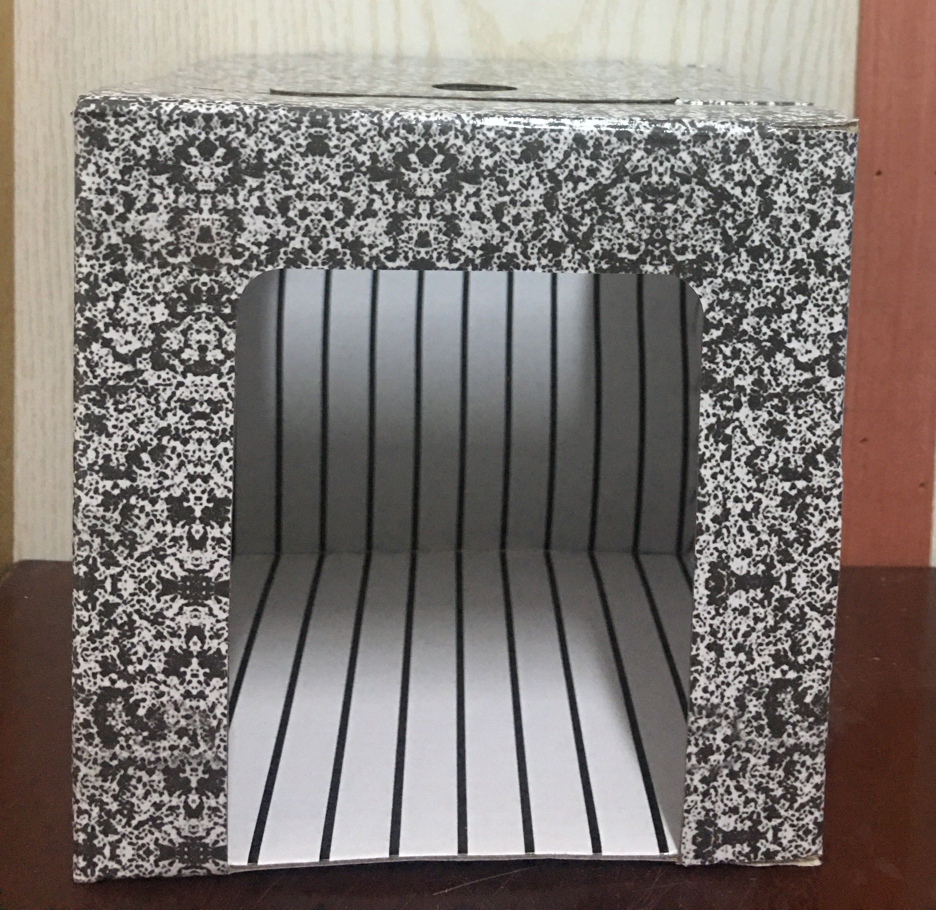
小魔术

Slide 2
平面镜
第三章第四节
执教教师：高慧

Slide 3
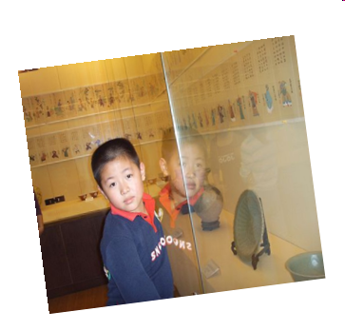
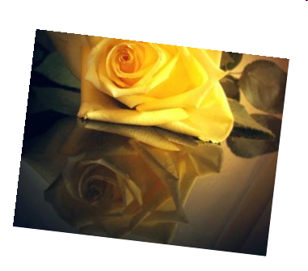
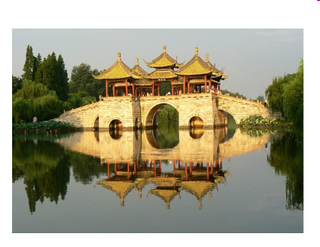
平整的玻璃表面
光滑的漆面
平静的水面

Slide 4
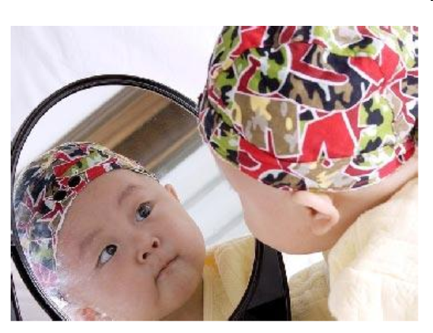
平面镜成像
像
物

Slide 5
活动一：照镜子
用桌上的平面镜照自己的脸，并做
眨眼、举手、靠近、远离的动作
观察平面镜所成的像有哪些特点？

Slide 6
活动二：找像
1.对折白纸并在折线处划线→玻璃板的位置。
2.放旗子A（物体），并在A的位置上做个标记。→镜前
3.放旗子B（像），并在B的位置上做个标记。→透过玻
璃板，把B放在A的像的位置。
相等
像与物大小______

Slide 7
活动三：比较像距和物距
将刚才三组实验中的对应的物和像分别到平面镜的距离测量出来，并记录在学案的表格中。
相等
像与物到镜面的距离_____

Slide 8
活动四：物像连线与镜面关系
将刚才三组实验中的对应的物和像位置用直线连接起来。观察该连线与平面镜之间的关系。
垂直
像与物的连线与镜面______
对称
像与物相对于镜面是_____的

Slide 9
活动五：虚实探究
实验验证 ：
能被人看见又能呈现在屏幕上的像叫实像。
能被人看见但不能呈现在屏幕上的像叫虚像；
移开棋子B，把光屏放在像的位置，直接观察光屏上能否出现棋子A的像
比较平面镜所成的像和小孔所成的像：
小孔所成的像_____（能/不能）被人看见，_____
（能/不能）在屏幕上呈现，是____（实/虚）像；
平面镜所成的像____（能/不能）被人看见，____
（能/不能）在屏幕上呈现，是____（实/虚）像。
能
能
实
能
不能
虚
虚像
平面镜所成的像是______

Slide 10
小结：
平面镜能成像
平面镜成的是虚像；
像与物大小相等；
像与物到镜面距离相等；
像与物连线与镜面垂直；
像与物关于镜面对称。

Slide 11
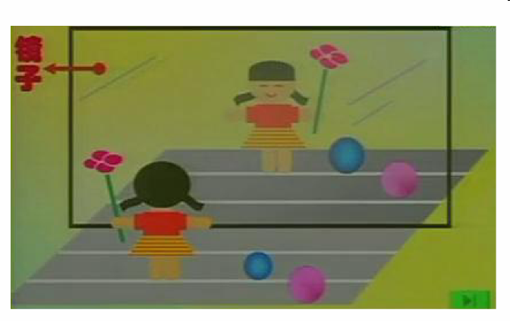
游戏一：根据今天的探究结论，找出图中的错误

Slide 12
游戏二：“照”镜子

Slide 13
举一只手

Slide 14
遮住一只眼睛

Slide 15
向后退两步

Slide 16
向左走两步

Slide 17
蹲下

Slide 18
动手做一做

Slide 19
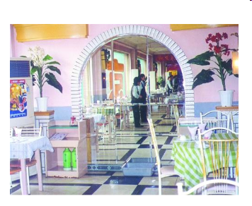
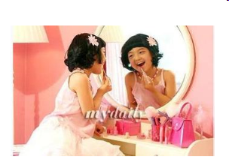
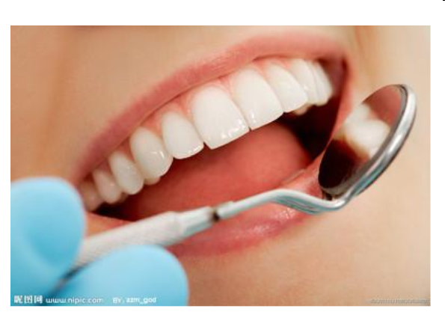
平面镜成像的应用：

Slide 20
平面镜的应用：潜望镜

Slide 21
生活是一面镜子，你对它笑，它就对你笑；你对它哭，它也对你哭。用好的心情和态度去看世界，你会发现世界原来是如此美好！

Slide 22
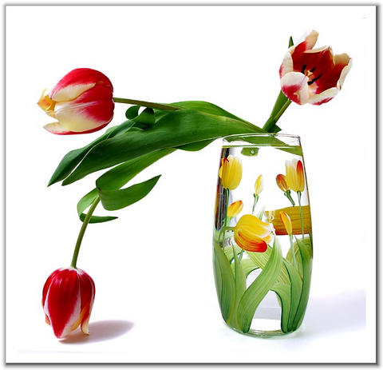
谢谢各位老师莅临指导

